Slide 1
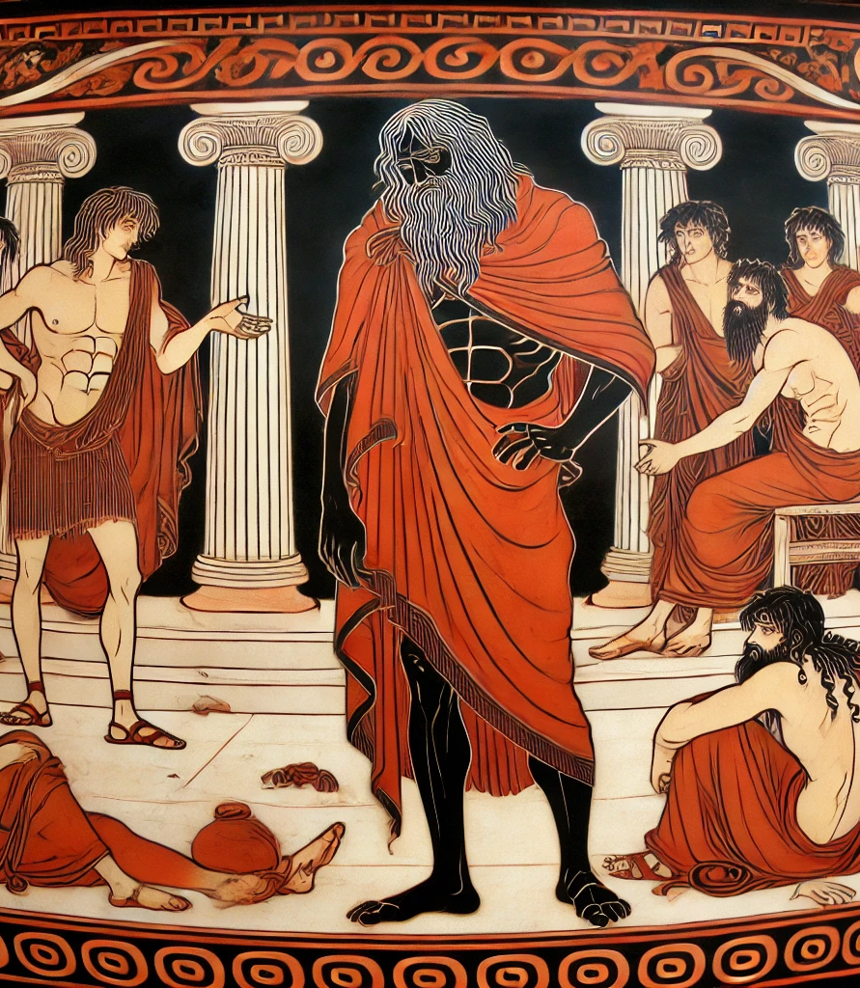
Odissea
XVII, 404 -491

Slide 2
Odissea, XVII, 404 - 491
Gli rispose allora Antinoo e disse: “Telemaco, grande oratore (ὑψαγόρη: oratore altezzoso), ma che cosa dici! Se tutti i pretendenti gli offrissero quanto offro io (τόσσον) questa casa non lo vedrebbe per tre mesi!”. Poi prese lo sgabello sotto la tavola, dove appoggiava le gambe eleganti durante il banchetto, e lo mostrò. Tutti gli altri offrivano e riempivano di carne e di pane la bisaccia di Odisseo, che stava per tornare sulla soglia a mangiare il cibo offerto dagli Achei; ma si fermò accanto ad Antinoo e gli fece questo discorso:

Slide 3
“Dammi qualcosa, amico (φίλος): non mi sembra che tu sia il peggiore (ὁ κάκιστος) degli Achei, anzi il migliore (ὤριστος); somigli a un sovrano. Perciò spetta a te più che agli altri offrirmi del cibo ed io farò le tue lodi su tutta la vasta terra. Una volta anche io abitavo felice tra gli uomini in una ricca casa; spesso facevo doni ai vagabondi come me, qualunque fosse il loro aspetto e qualunque cosa mi chiedessero; avevo moltissimi servi e tutte quelle cose con cui gli uomini vivono felici e sono chiamati ricchi. Ma Zeus Cronide mi condusse alla rovina (volle distruggermi) e mi spinse a fare un viaggio in Egitto con i pirati erranti: un viaggio lungo e rovinoso. Nel fiume Egitto ancorammo le navi ricurve; allora ordinai ai miei fidati compagni di rimanere accanto alle navi e di custodirle, mandai degli uomini ad esplorare la terra.

Slide 4
Ma quelli, abbandonandosi alla violenza e spinti dall’ira, subito saccheggiarono i bellissimi campi degli Egizi, rapirono donne e bambini, uccisero persone: presto il tumulto giunse fino in città; molti, udendo le grida, giunsero all’apparire dell’aurora: tutta la pianura si riempì di uomini, di cavalli e dei bagliori del bronzo. Allora Zeus fulminatore seminò il terrore fra i miei compagni, nessuno ebbe il coraggio di restare e opporsi, perché c’erano pericoli da ogni parte. Quelli uccisero molti dei miei con le loro spade; altri li portarono via, costringendoli a lavorare per loro. Quanto a me, mi diedero ad uno straniero perché mi portasse a Cipro, a Dmetore figlio di Iaso, che regnava sull’isola. Ed io vengo da lì, dopo aver sofferto molti patimenti”.

Slide 5
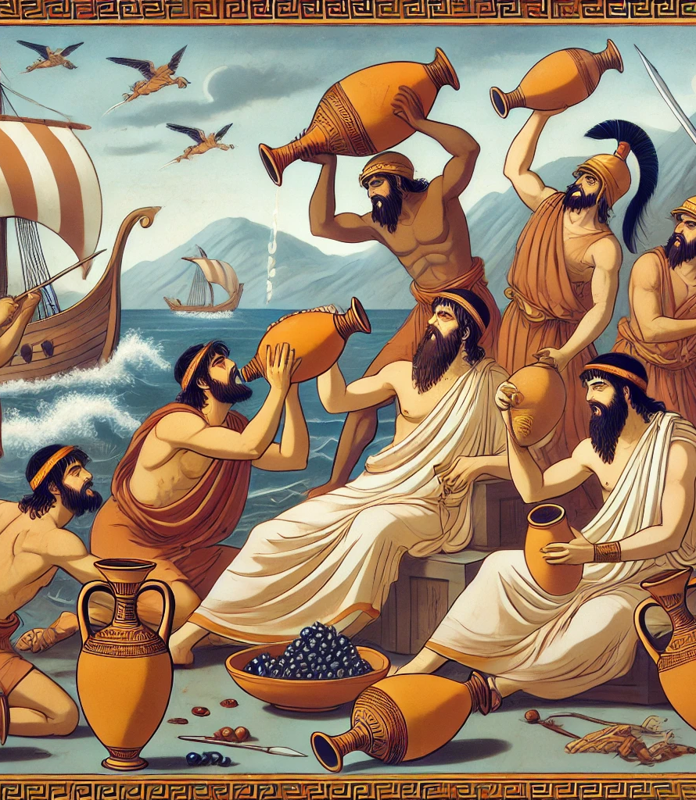
I Ciconi, libro IX

Slide 6
Allora Antinoo gli rispose gridando: “Ma quale Dio nemico ci ha mandato questo malanno, che ci rovina il banchetto? Vai a metterti là in mezzo, lontano dalla mia tavola, o presto troverai un amaro Egitto e una Cipro amara: sei davvero un pezzente audace e sfrontato! Ti avvicini a tutti, uno dopo l’altro; tutti offrono qualcosa senza pensarci; non c’è ritegno o riguardo nell’essere generosi con le cose degli altri, quando c’è tanto per tutti!”. Allontanandosi, l’ingegnoso Odisseo gli disse: “Povero me! Il tuo cuore non è uguale al tuo aspetto! Di tuo non daresti neanche un grano di sale a un mendicante; visto che ora, seduto a una mensa altrui, non osi neppure prendere un pezzo di pane e darmelo. Eppure, ce n’è molto davanti a te!”.
Così disse e Antinoo si adirò ancora di più; guardandolo bieco gli disse parole alate: “Adesso, non credo che potrai allontanarti tranquillo da questa sala, dopo avermi anche ingiuriato.”

Slide 7
Così disse; poi prese lo sgabello e glielo scagliò sulla spalla destra, sopra la schiena; ma lui restò in piedi, saldo come una roccia: il colpo di Antinoo non lo fece cadere, ma scosse in silenzio la testa meditando vendetta. Ritornò sulla soglia e si sedette, appoggiò a terra la bisaccia piena, poi disse ai pretendenti: “Ascoltatemi, pretendenti della nobile regina, perché io dirò ciò che l’animo mi comanda in petto. Non c’è dolore, non c’è angoscia nel mio animo quando un uomo è colpito mentre combatte per i suoi beni, siano essi mucche o candide pecore; ma Antinoo mi ha colpito a causa del mio ventre tristo e funesto, che molte disgrazie procura agli uomini. Ma se esistono gli Dei e le Erinni dei mendicanti (πτωχῶν Ἐρινύες), il destino di morte raggiungerà Antinoo prima delle nozze”.

Slide 8
Gli rispose allora Antinoo, il figlio di Eupite: “Straniero, stattene tranquillo a mangiare o vai altrove. Bada che i giovani non ti trascinino in casa per un piede o per un braccio per le cose che dici, fino a scorticarti!”. Così disse; tutti gli altri si sdegnarono molto, qualcuno di quei giovani superbi lo rimproverava: “Antinoo, hai fatto male a colpire un vagabondo infelice. Sciagurato! E se per caso lui fosse un nume celeste? Anche gli Dei, somiglianti a stranieri che vengono da fuori, girano per le città prendendo gli aspetti più vari per sorvegliare la prepotenza e l’onestà degli uomini”. Così dicevano i pretendenti, ma lui non se ne curava. Telemaco sentì crescere nel cuore il dolore per il padre colpito, ma dai suoi occhi non uscirono lacrime; in silenzio scosse la testa, meditando vendetta.

Slide 9
Filemone e Bauci
Un altro esempio di theoxenia (Metamorfosi VIII)

